Slide 1
Алматы қаласы Әуезов ауданы «Жаңа Ғасыр» №175 гимназия
Тақырыбы: Зат есім
Мұғалімі: Джексенбаева Г.Е
Алматы 2019

Slide 2
Ынтымақтастық атмосферасы
Мақсатымыз білім алу
Міндетіміз талаптану
Жаңартылған білімменен
Тыңдау, айту, оқу дағдыларын
Алға қарай дамыту.

Slide 3
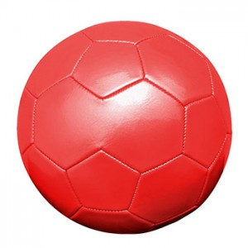
«Ой қозғау»

Slide 4
«Қағып ал да, жауап бер»
Өтіп жатқан бөліміміз қалай аталады?

Slide 5
Соның ішінде қандай тарау өтіп жатырмыз?

Slide 6
Сөз таптарын ата.

Slide 7
Зат есім дегеніміз не?

Slide 8
Зат есімнің сұрақтары қандай?

Slide 9
Зат есімнің қандай түрлерін білесіңдер?

Slide 10
Жалқы есім дегеніміз не?

Slide 11
Жалпы есім дегеніміз не?

Slide 12
Сабақтың мақсаты:
3.2.3.1 – Мәтін мазмұны бойынша пікір білдіруге бағытталған сұрақтар құрастыру және жауап беру
3.4.2.3 – Сөйлемнен сөз таптарын табу

Slide 13
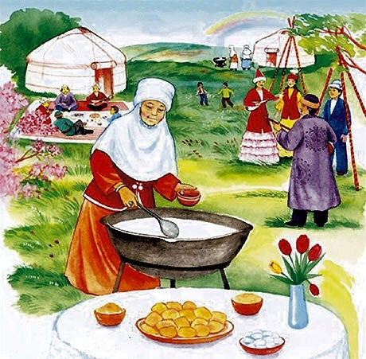
Жұптық жұмыс

Slide 14
Дескрипторы
-сурет бойынша мәтін құра алады
- мәтіннен зат есімнің жалқы және жалпы есімдерін таба біледі

Slide 15
Мәтінмен жұмыс: 15-жаттығу 1-қатар.Мәтін мазмұны бойынша сұрақ қою 2-қатар.Бөлімдегі нақыл сөзді тауып, мағынасын түсіндір 3-қатар.Бөлімнен зат есімдерді тауып, сұрақ қой Дескрипторы -мәтін мазмұнын түсініп, талдай алады - зат есімдерді тауып, сұрақ қоя біледі

Slide 16
Сөздік жұмысы
Жұпыны киімді-қарапайым, сүреңсіз.
Бірегей- маңдайалды, таңдаулы.
Қолқа салу-өтіну, сұрау.

Slide 17
Тыныштық минуты (музыка ойнап тұрады)
Сиқырлы сәт

Slide 19
Дескриптор
- сөздерді оқып, оларға сұрақ қоя алады
- зат есімдерді көпше түрге айналдыра алады

Slide 20
Үйге тапсырма: 16-жаттығу Өлеңді мәнерлеп оқы, оны талда. Өлең ішінен зат есімдерді тап. Өз өнерің туралы досыңа хабарлама жаса.

Slide 21
Рефлексия
1. Жаңа тақырып бойынша есімде қалған үш ұғым
___________________________________________
2.Сабақ барысында саған қызық болған екі жағдай
а)___________________________________________
ә)___________________________________________
3. Мұғалімге бір сұрақ
а)___________________________________________

